Slide 1
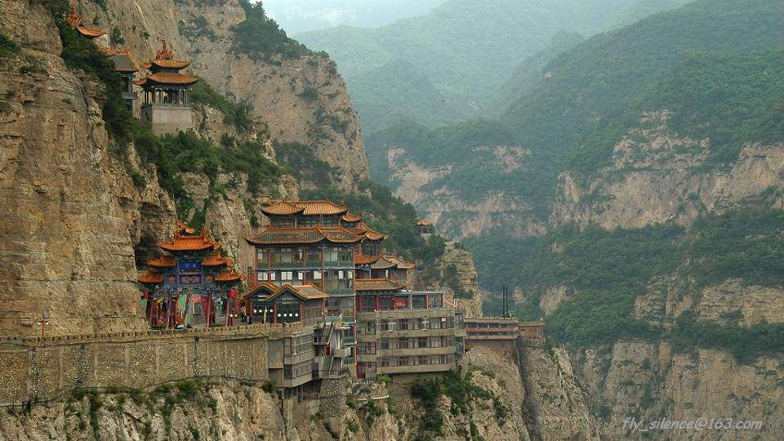
ARTE
E MISTICISMO
A bonita paisagem de Shanxi

Slide 2
Mianshan, Jiexiu cidade a 20 km de distância da Província de Shanxi, é um conjunto de três religiões: Tao, Budismo e Confucionismo, num raio de dezenas de quilómetros de rocha sobre rocha, os templos espalhados por todo o templo.
Muitos edifícios e pavilhões são uma característica importante de Mianshan, num total de nada menos de 30. Luo, o grande palácio, conhecido como o "melhor do mundo taoísta", ainda mantém centenas de outras cavernas da rocha natural. Possui 200 templos, lojas, e recebe 2000 visitantes que contemplam mais de dois mil anos de civilização.

Slide 3
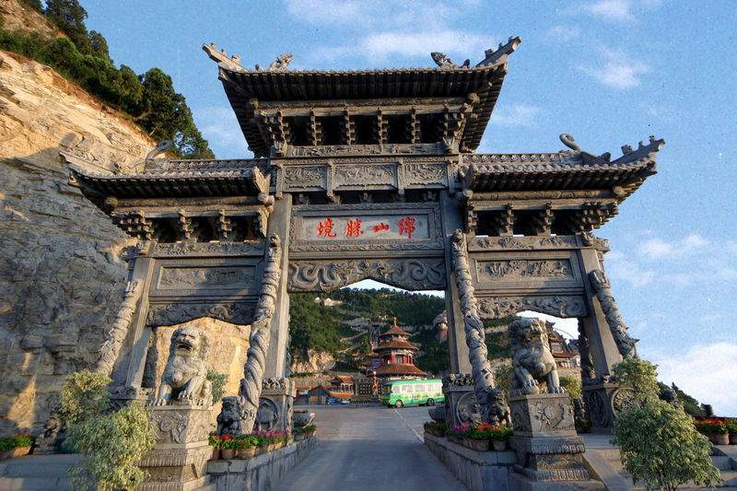
A porta de Mianshan

Slide 4
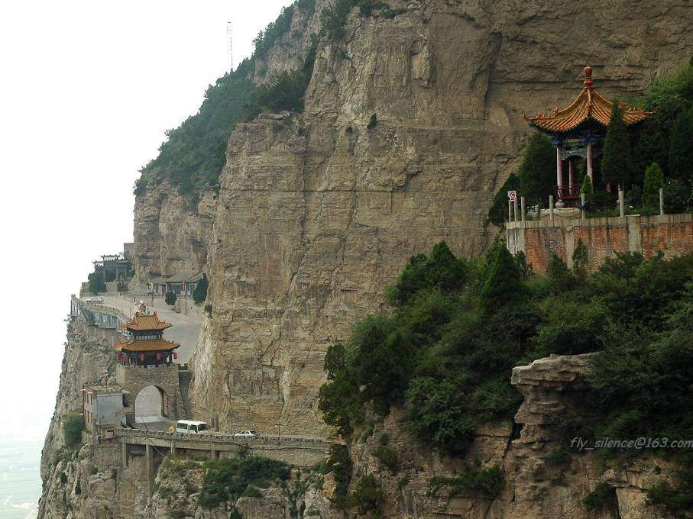
Os templos da montanha

Slide 5
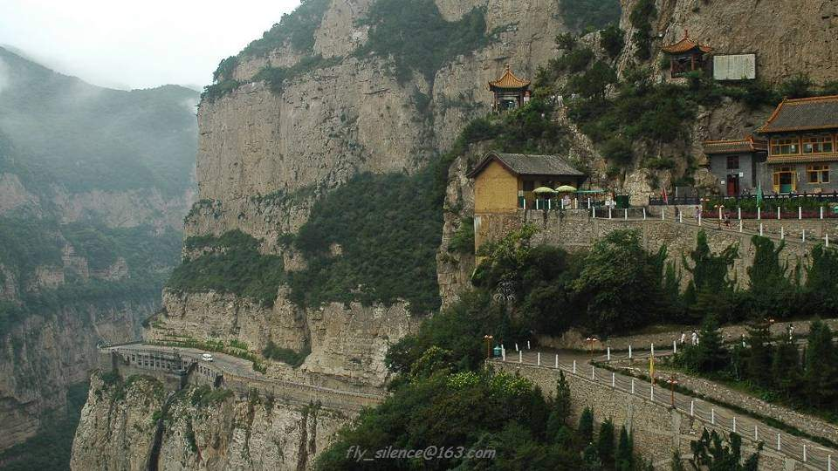

Slide 6
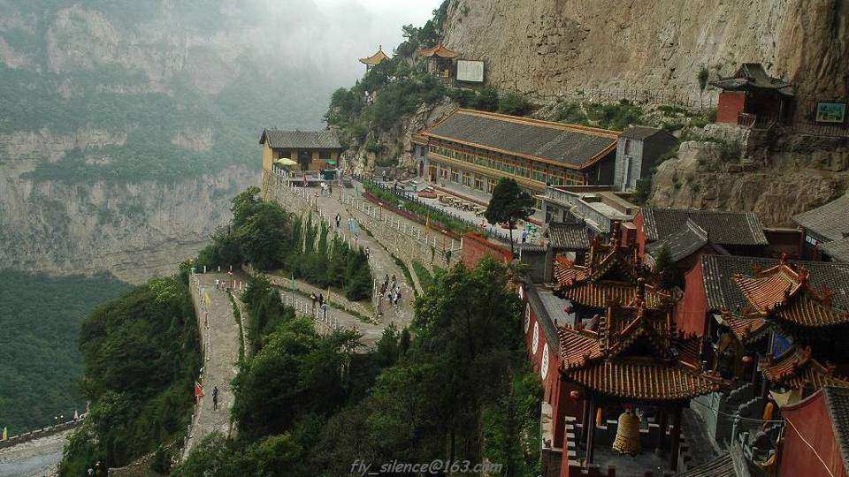
Os templos sobrepostos

Slide 7
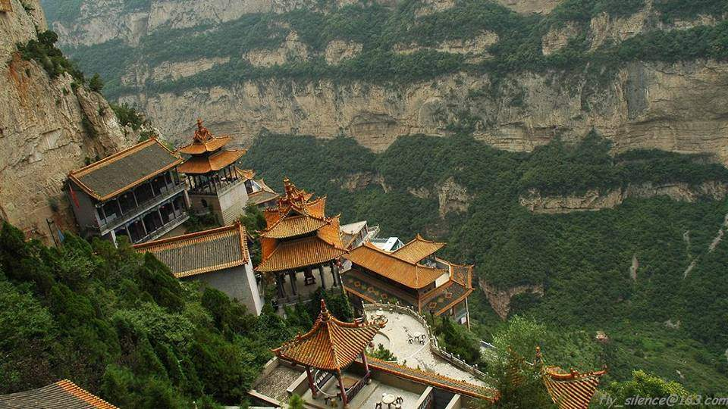
Templos Lin

Slide 8
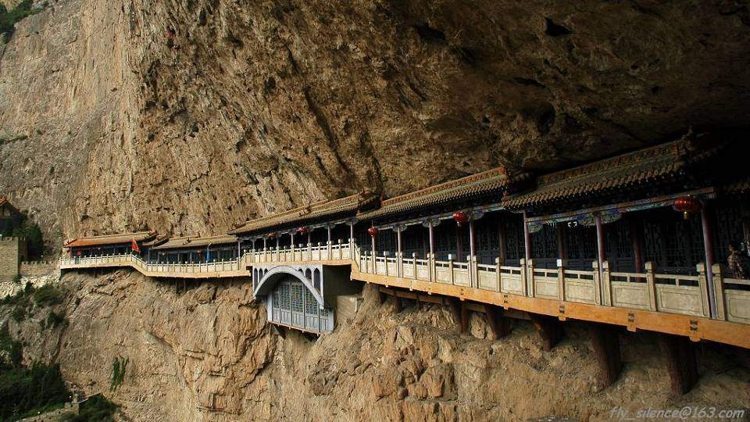
As pontes têm um comprimento total de 300 metros e um metro de largura.

Slide 9
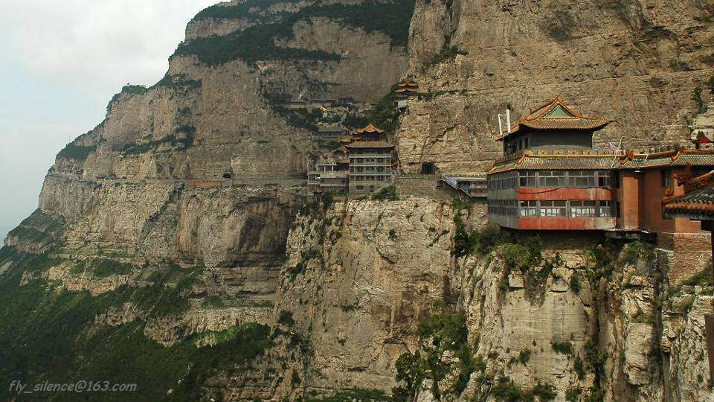
Escalando falésias

Slide 10
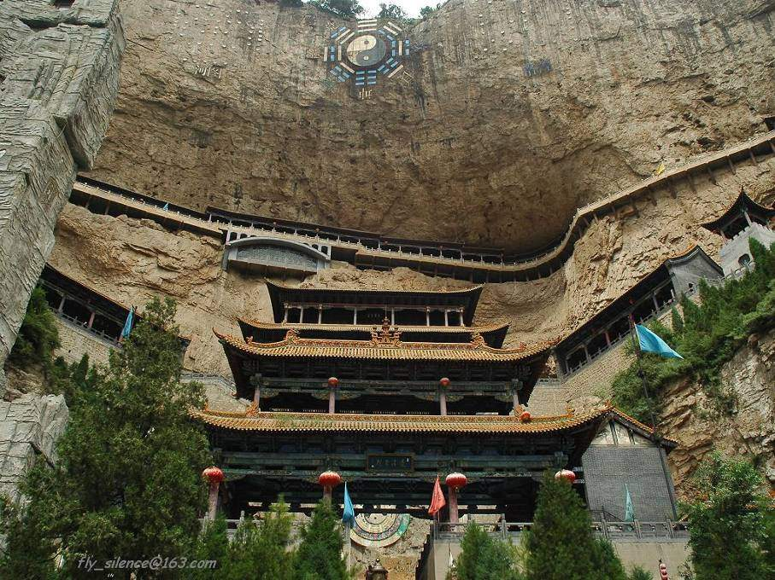

Slide 11
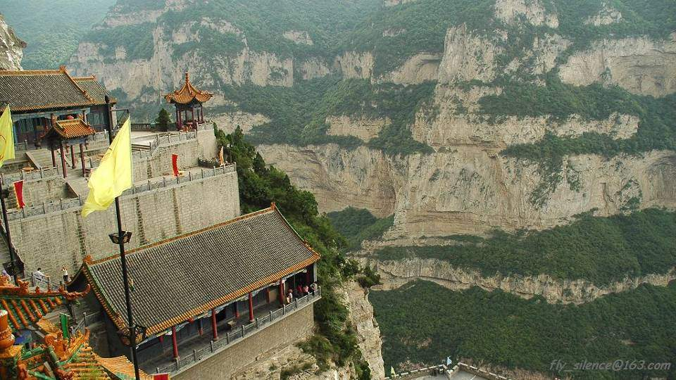
De Guan antigo e moderno

Slide 12
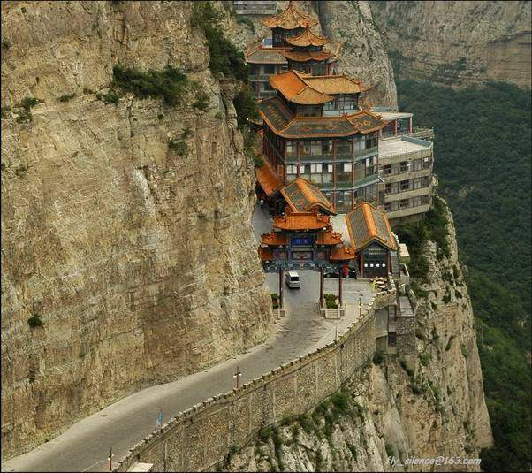
Precipício Shenghui

Slide 13
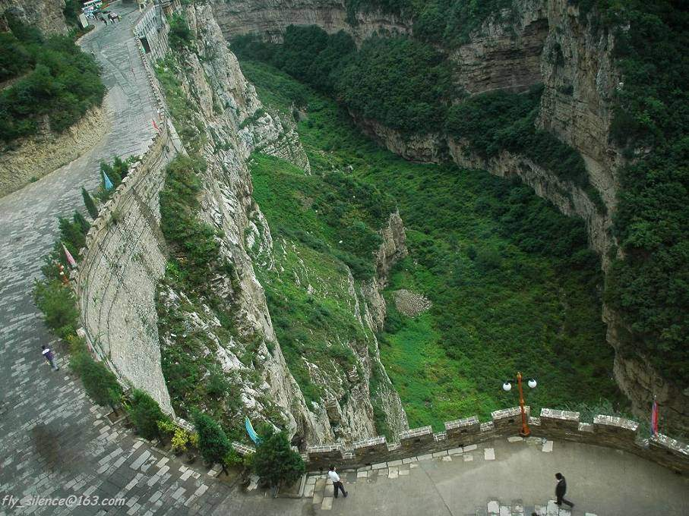
Muralha You Chang

Slide 14
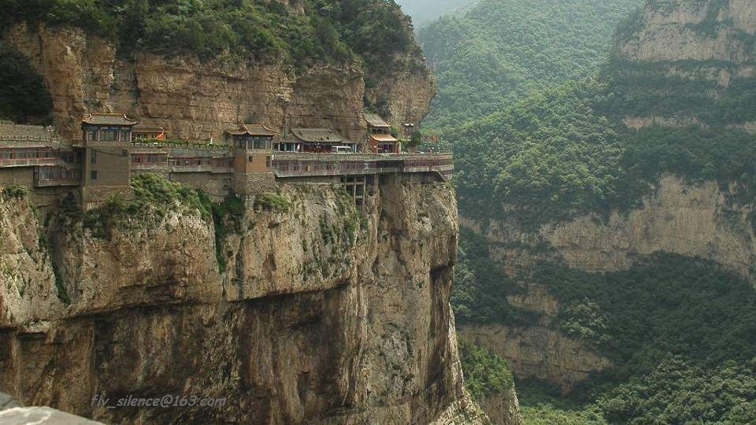

Slide 15
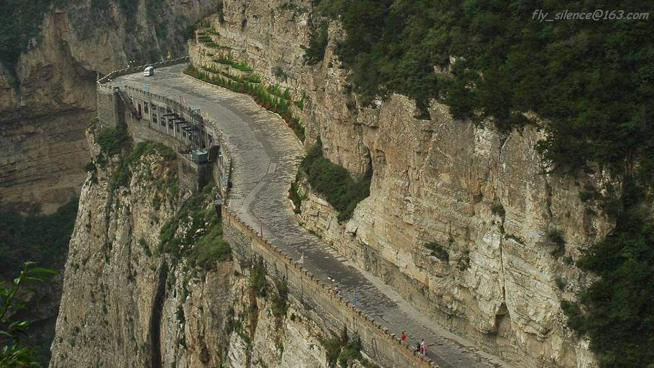

Slide 16
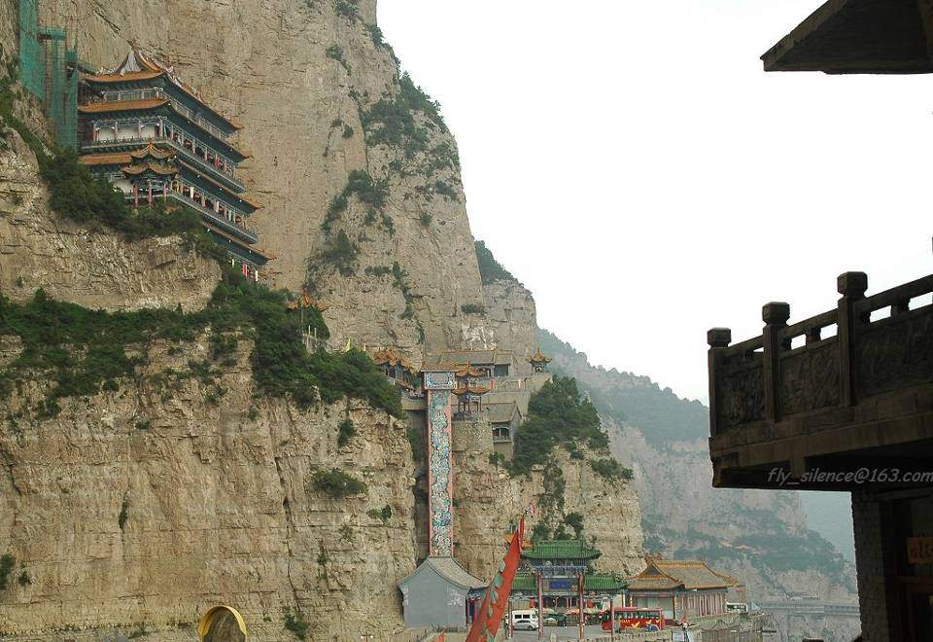
Castelos no ar

Slide 17
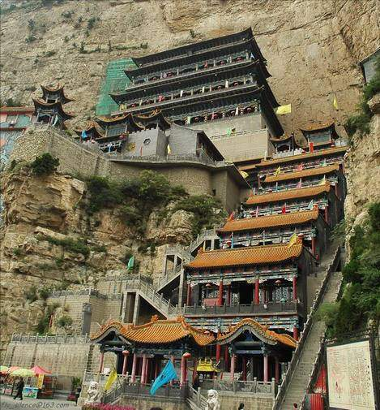
O grande palácio Lo, conhecido como o “maior do mundo taoísta“. A área de construção é de 30.000 metros quadrados, e tem 100 metros de altura.

Slide 18
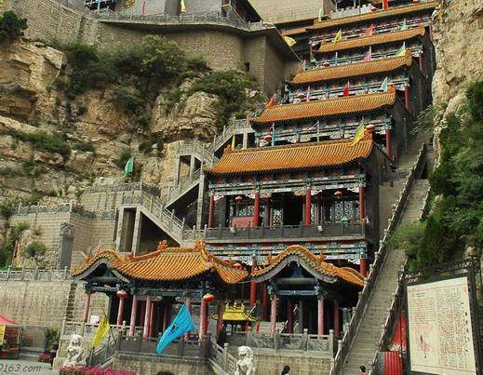

Slide 19
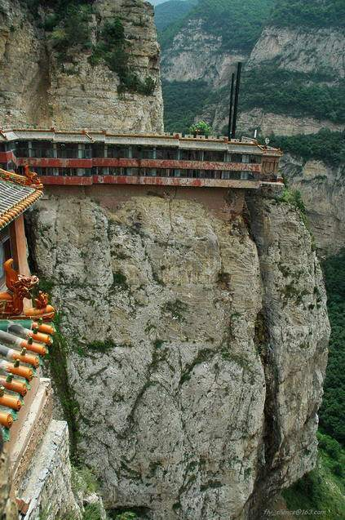

Slide 20
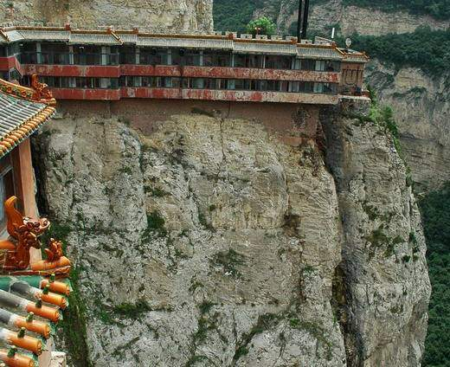

Slide 21
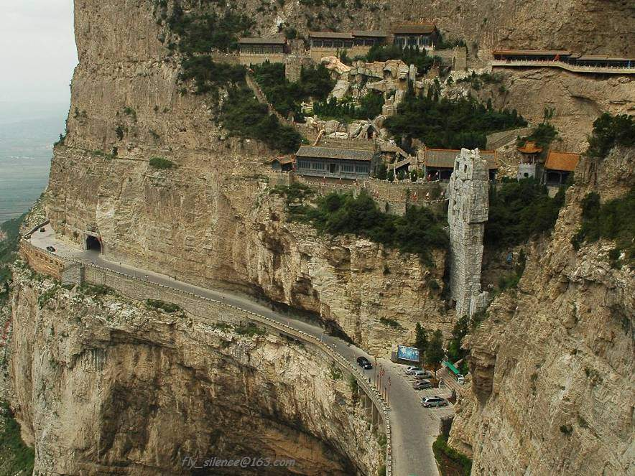

Slide 22
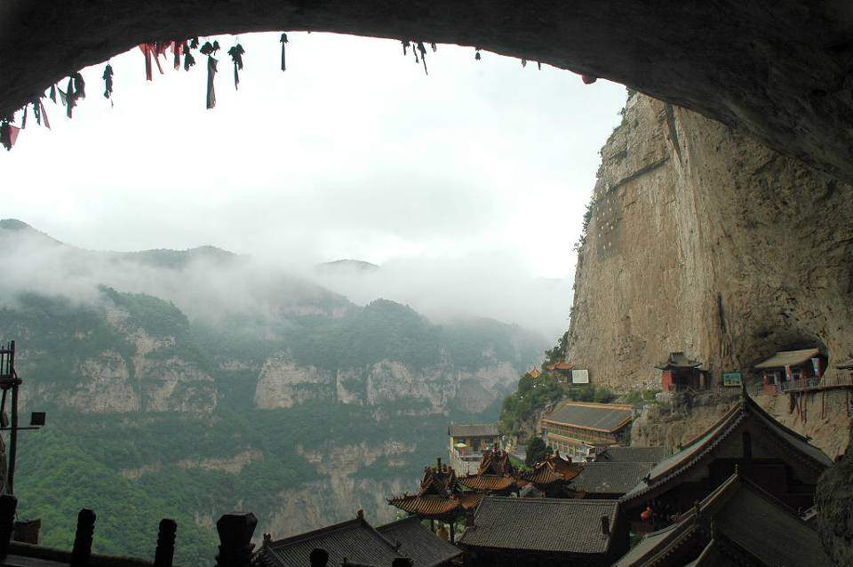
Em forma de arco, com de 60 metros de largura e cerca de 180 metros de profundidade, detém bastantes templos budistas.

Slide 23
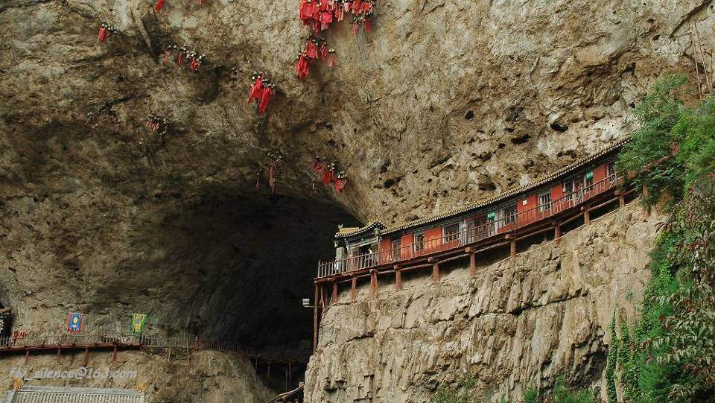
Bird Rapids, Jinling Du, fendas na borda de Monk rock

Slide 24
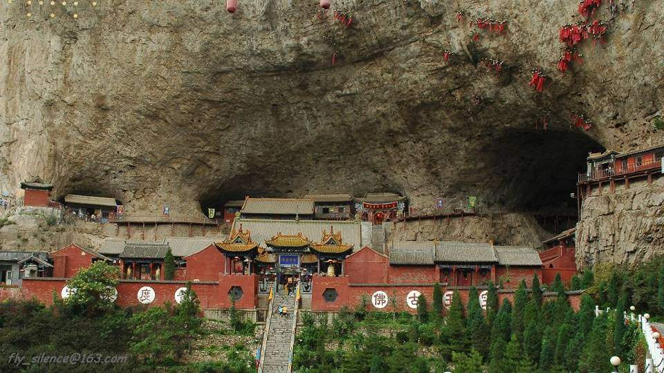
Yunfeng, templo construído numa gruta natural, foi dividida em dois pisos, ligados por uma escadaria

Slide 25
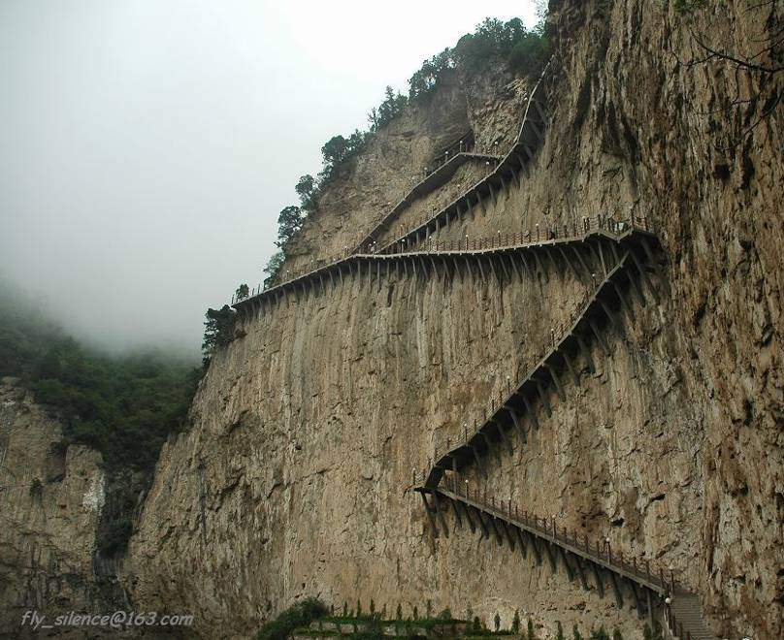
Uma “estrada” sobre o precipício. As escadas conduzem ao Templo Imortal

Slide 26
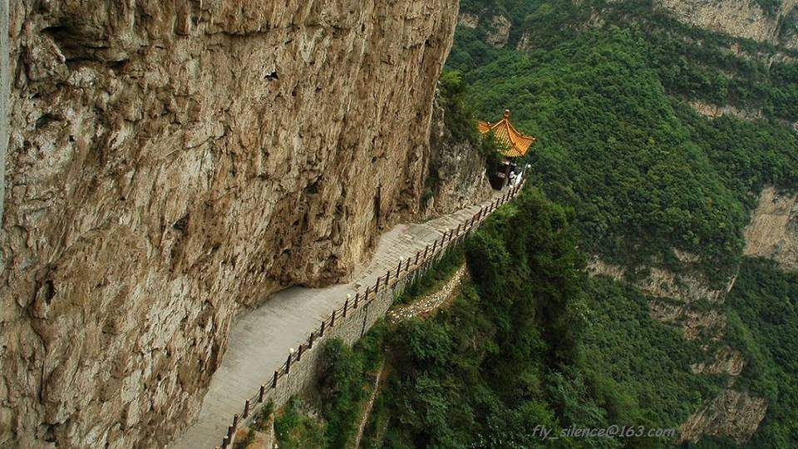
Limite vertical

Slide 27
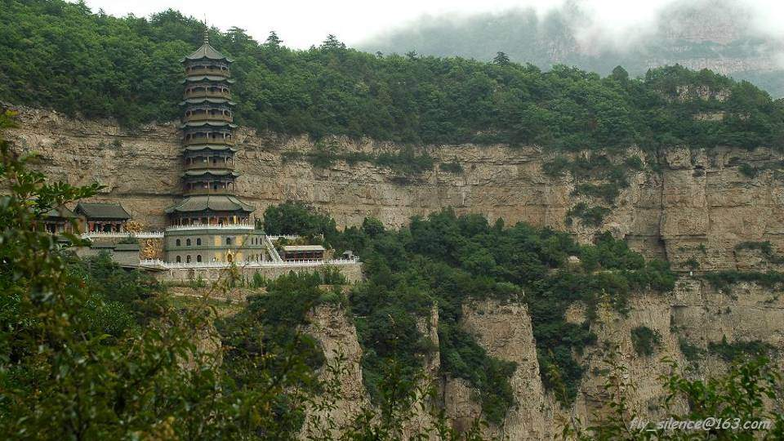
O Templo Imortal, construído no alcantilado deslumbrante, conserva relíquias de Mami.

Slide 28
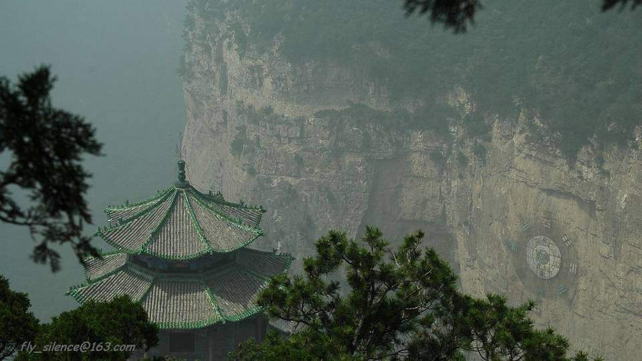
Qiankun Dafa

Slide 29
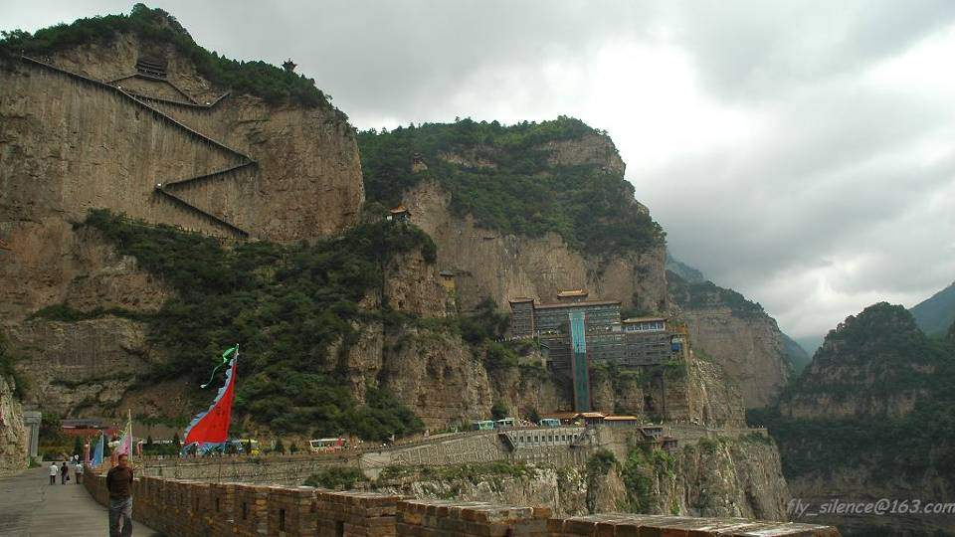
Uma localização estrategicamente vantajosa

Slide 30
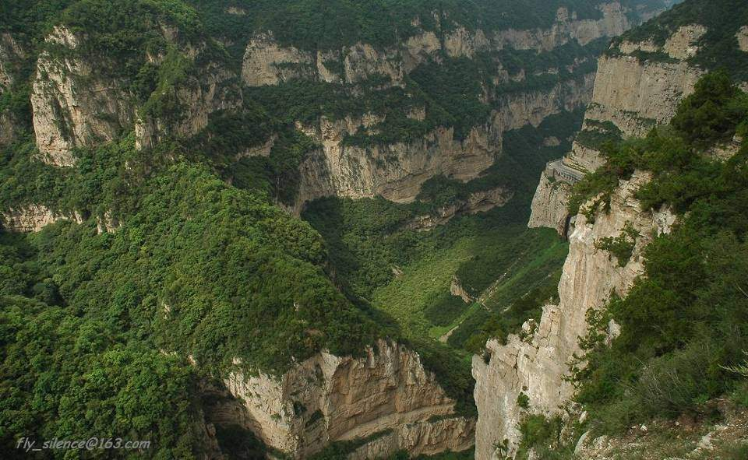
O vale de Qun-Feng Jing Xiu

Slide 31
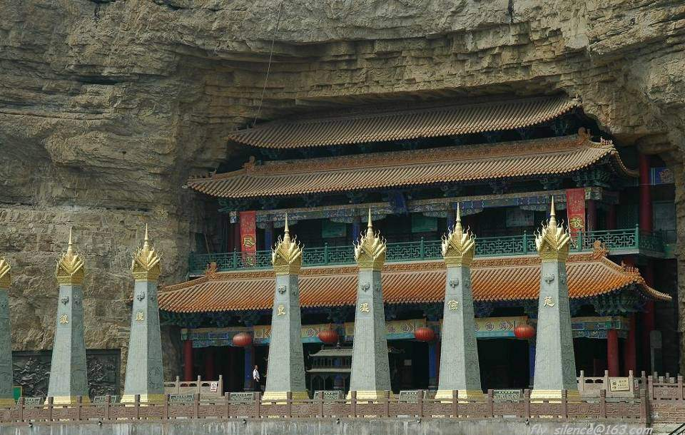
A fonte de Qingming

Slide 32
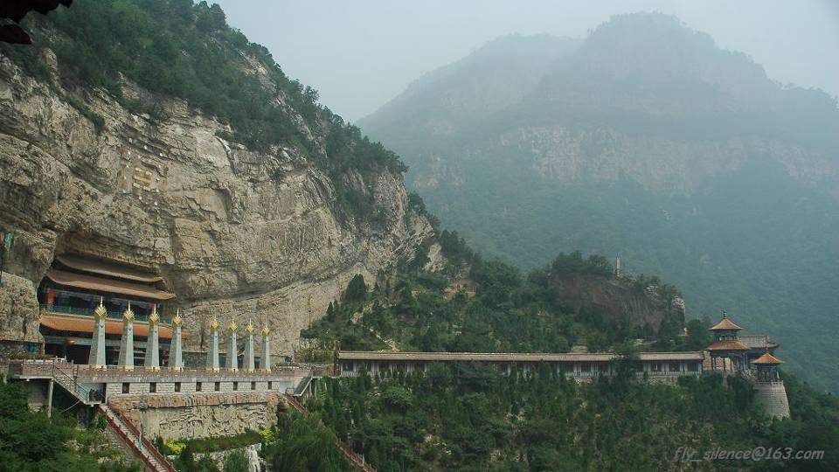
A neblina em Deus-Qing

Slide 33
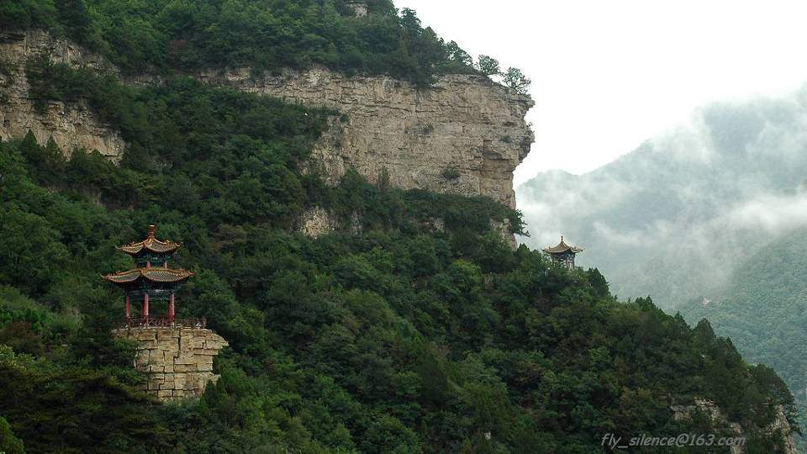
O templo de Lu Shan é o de melhor situação

Slide 34
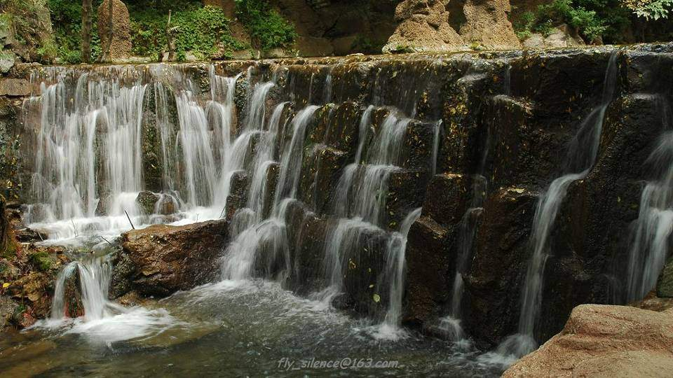
As quedas de água de Deep Creek

Slide 35
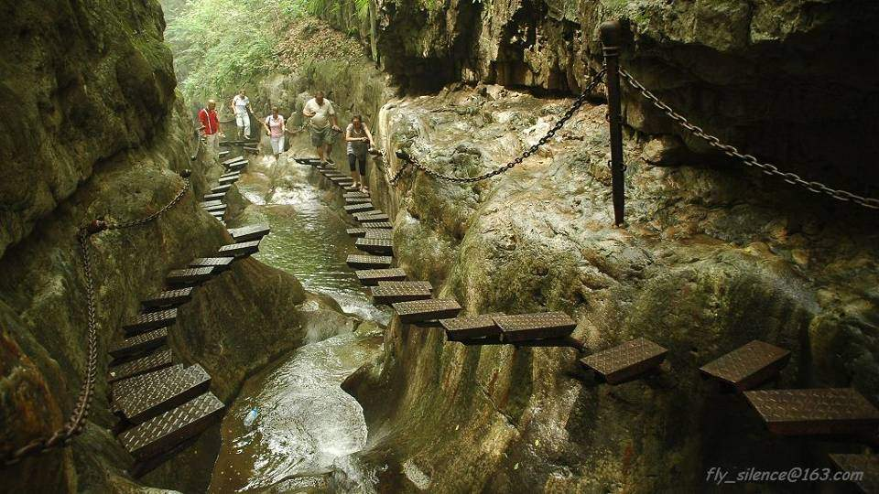
O vale de Xi Xian é uma verdadeira aventura. Ventos e os demais riscos conhecidos, de um caminho irregular em escada.

Slide 36
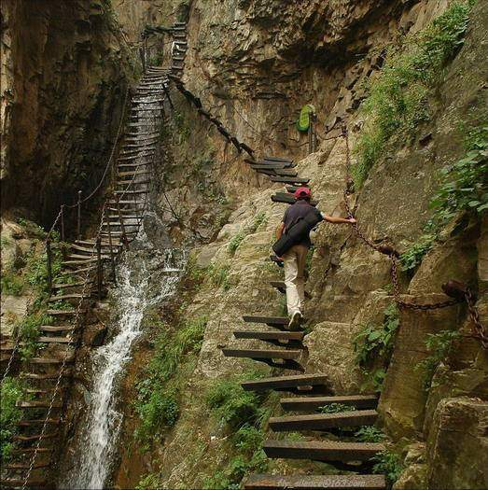

Slide 37
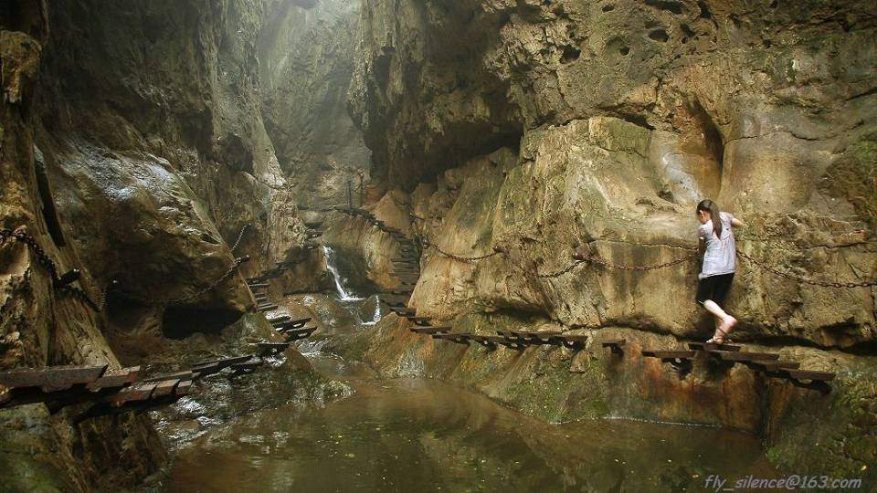

Slide 38
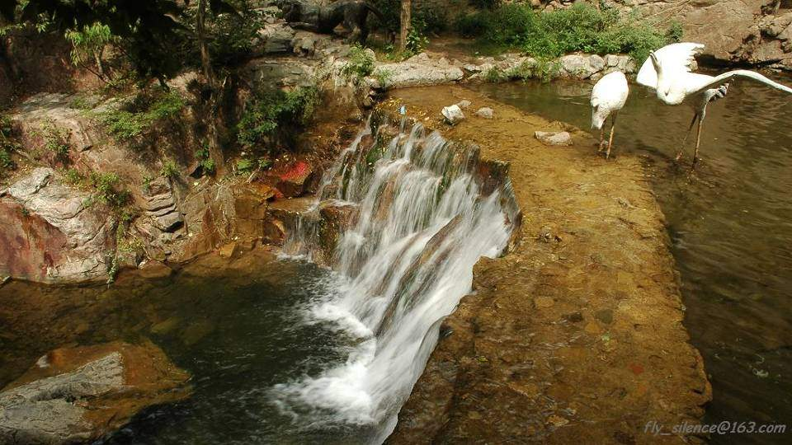
Qual vala de água, Mizutani, onde a turbulência de uma pequena cachoeira sobressai na paisagem

Slide 39
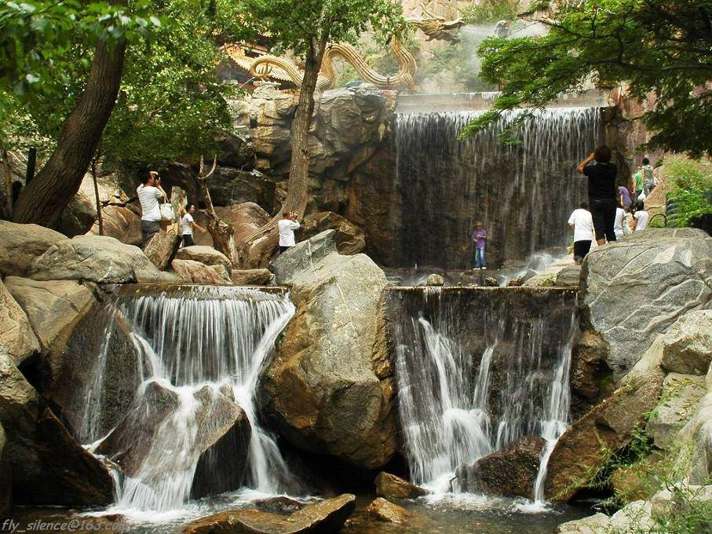
A cachoeira fluindo lentamente…

Slide 40
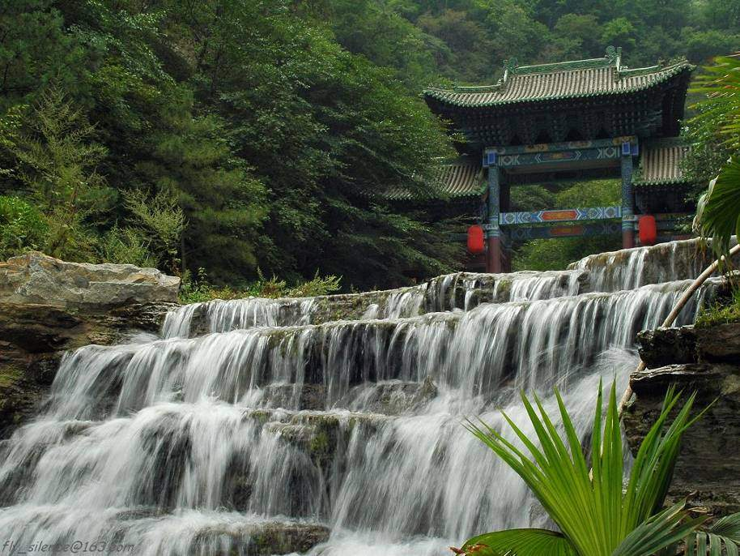

Slide 41
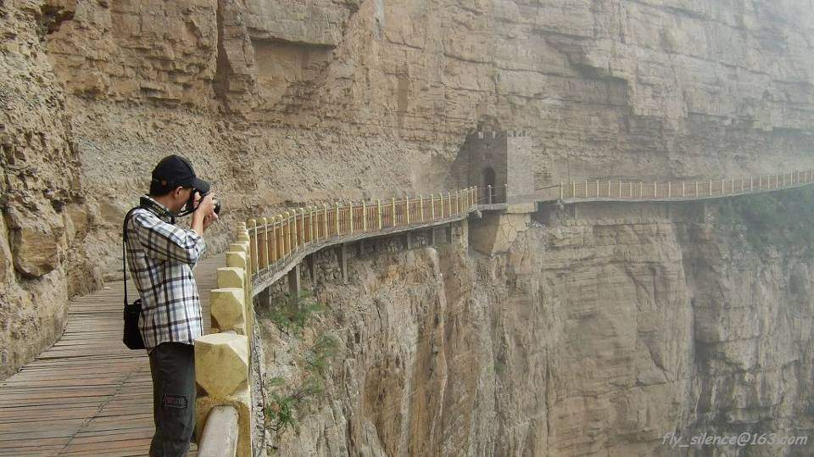
約翰
简编
扇貝
Arranjo gráfico de JBVieira

